Slide 1

Presentation By:
Nama: Rezi Sandani
Nim: 21101041
Gregorius Edwinto Gunarto Nim: 19103477
I Gusti Ngurah Agung Gede Wiradana Nim : 20104155
-
Nim:
Hilarion Jillian Devin Sahadoen Nim: 19103504

Slide 2
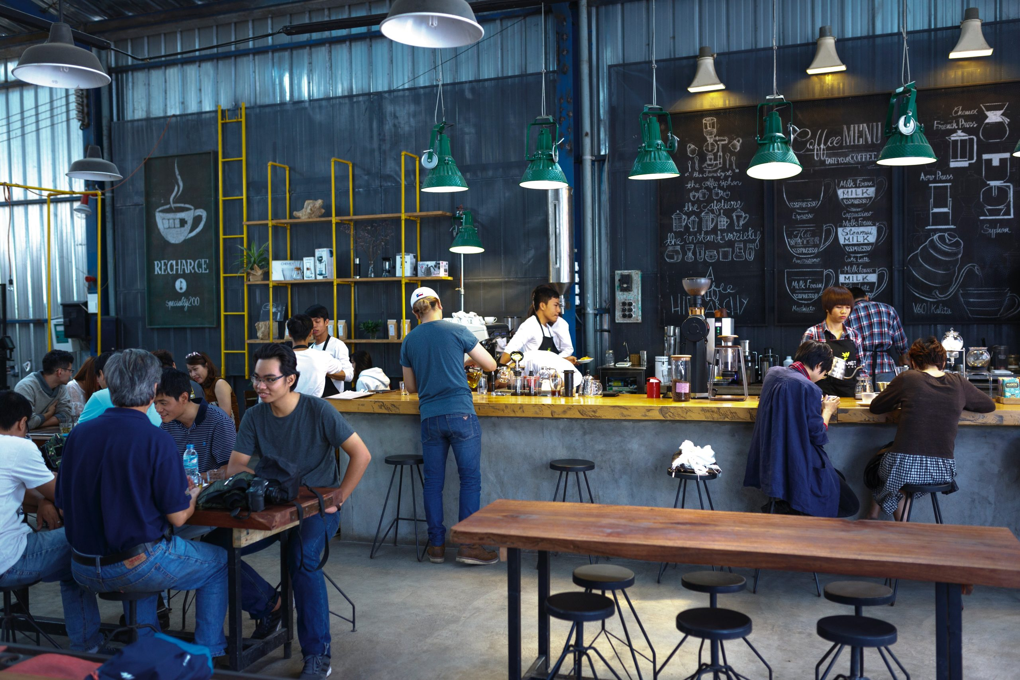

Business Coffe Shop Jejak Coffe
Business Image Slide

Slide 3


Latar Belakang
01
Kopi merupakan minuman yang mendunia dan diminati oleh berbagai kalangan usia.
Kopi merupakan minuman yang mendunia dan diminati oleh berbagai kalangan usia.
Kopi merupakan minuman yang mendunia dan diminati oleh berbagai kalangan usia.
02
Budaya minum kopi di Indonesia membuat peluang bisnis coffee shop terbuka lebar.
03
Industri kopi mengalami peningkatan pesat, sehingga banyak coffee shop berdiri dengan konsep yang berbeda-beda.
04
Kami memanfaatkan peluang usaha dengan membuat coffee shop dengan tema berbeda dan memilih kopi khas dari berbagai daerah sebagai produk utama.
05
Lokasi coffee shop berada di sekitar area persawahan, jauh dari pusat kota.

Slide 4

Tujuan
Memberikan ruang yang luas dan nyaman bagi setiap orang yang datang.
Menyerap tenaga kerja di sekitar untuk mengurangi angka pengangguran.

Slide 5


Target Market
Para mahasiswa dan pekerja yang membutuhkan tempat untuk bersantai setelah kuliah atau kerja.
01
02
Tempat singgah untuk menikmati kopi sambil mengerjakan tugas.
03
Para pecinta kopi yang ingin mencicipi kopi khas dari berbagai daerah.

Slide 6

Manajemen Produksi
01
03
Options Four
Options One
Rantai pasokan kopi dari berbagai daerah.
Proses pemanggangan dan penggilingan yang optimal.
02
04
Options Three
Options Two
Persiapan minuman kopi dengan peralatan berkualitas.
Pemilihan biji kopi berkualitas tinggi.

Slide 7


Teknik Marketing dan Promo
1.Program Loyalitas
Memberikan kartu poin kepada pelanggan yang sering datang.
Kartu poin dapat ditukarkan dengan kopi gratis atau diskon pembelian.

Slide 8

Teknik Marketing dan Promo
2.Promosi di Media Sosial
Memanfaatkan Instagram, Facebook, dan media sosial lainnya untuk mempromosikan coffee shop.
Mengunggah foto produk, lingkungan coffee shop, dan berinteraksi dengan pengikut.

Slide 9

Teknik Marketing dan Promo
3. Branding yang Kuat
Memberikan kartu poin kepada pelanggan yang sering datang.
Kartu poin dapat ditukarkan dengan kopi gratis atau diskon pembelian.

Slide 10


Kesimpulan
01. Coffee shop kami memanfaatkan peluang bisnis kopi yang meningkat dengan konsep berbeda dan kopi khas dari berbagai daerah.
02. Kami menargetkan mahasiswa, pekerja, dan pecinta kopi.
03. Teknik marketing dan promo yang digunakan adalah program loyalitas, promosi di media sosial, dan branding yang kuat.
www.website.com

Slide 11
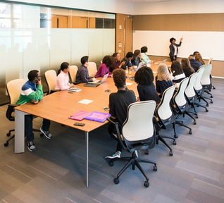


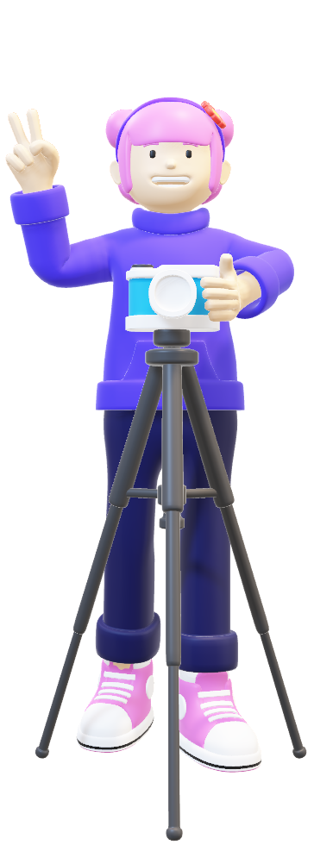
THANK YOU

